Slide 1
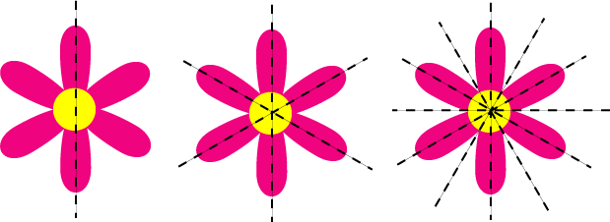
KOLIKO SIMETRAL IMAM?

Slide 2
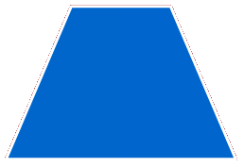
KOLIKO SIMETRAL IMA SPODNJI LIK? NARIŠI JIH IN KLIKNI NA PRAVILNI ODGOVOR.
01
1
2

Slide 3
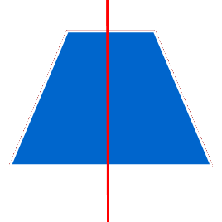
NI RES. LIK IMA SAMO 1 SIMETRALO.

Slide 4
KOLIKO SIMETRAL IMA SPODNJI LIK? NARIŠI JIH IN KLIKNI NA PRAVILNI ODGOVOR.
01
1
2

Slide 5
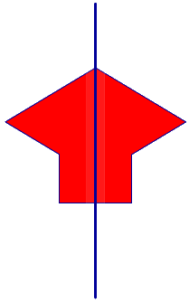
NI RES. LIK IMA SAMO 1 SIMETRALO.

Slide 6
KOLIKO SIMETRAL IMA SPODNJI LIK? NARIŠI JIH IN KLIKNI NA PRAVILNI ODGOVOR.
21
3
6

Slide 7
NI RES. LIK IMA 6 SIMETRAL.

Slide 8
KOLIKO SIMETRAL IMA SPODNJI LIK? NARIŠI JIH IN KLIKNI NA PRAVILNI ODGOVOR.
11
2
3

Slide 9
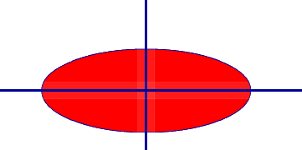
NI RES. LIK IMA 2 SIMETRALI.

Slide 10
KOLIKO SIMETRAL IMA SPODNJI LIK? NARIŠI JIH IN KLIKNI NA PRAVILNI ODGOVOR.
21
4
8

Slide 11
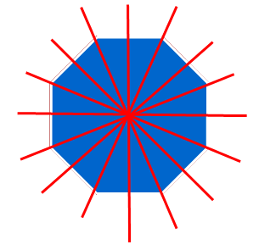
NI RES. LIK IMA 8 SIMETRAL.

Slide 12
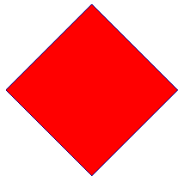
KOLIKO SIMETRAL IMA SPODNJI LIK? NARIŠI JIH IN KLIKNI NA PRAVILNI ODGOVOR.
11
2
4

Slide 13
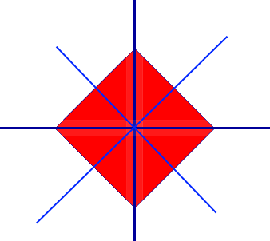
NI RES. LIK IMA 4 SIMETRALE.

Slide 14
KOLIKO SIMETRAL IMA SPODNJI LIK? NARIŠI JIH IN KLIKNI NA PRAVILNI ODGOVOR.
11
3
5

Slide 15
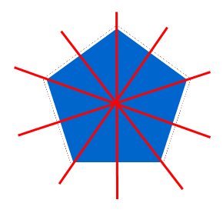
NI RES. LIK IMA 5 SIMETRAL.

Slide 16
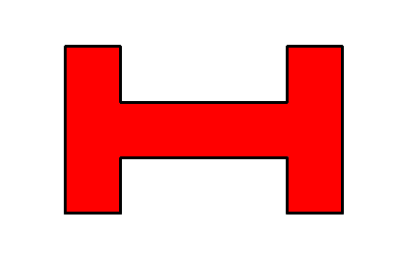
KOLIKO SIMETRAL IMA SPODNJI LIK? NARIŠI JIH IN KLIKNI NA PRAVILNI ODGOVOR.
11
2
3

Slide 17
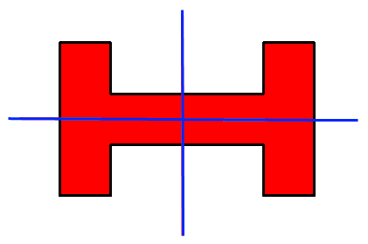
NI RES. LIK IMA 2 SIMETRALI.

Slide 18
KOLIKO SIMETRAL IMA SPODNJI LIK? NARIŠI JIH IN KLIKNI NA PRAVILNI ODGOVOR.
01
1
3

Slide 19
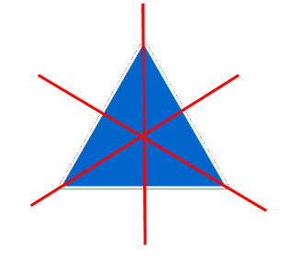
NI RES. LIK IMA 3 SIMETRALE.

Slide 20
KOLIKO SIMETRAL IMA SPODNJI LIK? NARIŠI JIH IN KLIKNI NA PRAVILNI ODGOVOR.
01
1
2

Slide 21
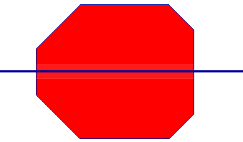
NI RES. LIK IMA SAMO 1 SIMETRALO.

Slide 22
KOLIKO SIMETRAL IMA SPODNJI LIK? NARIŠI JIH IN KLIKNI NA PRAVILNI ODGOVOR.
11
2
4

Slide 23
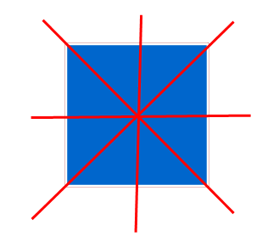
NI RES. LIK IMA 4 SIMETRALE.

Slide 24
KOLIKO SIMETRAL IMA SPODNJI LIK? NARIŠI JIH IN KLIKNI NA PRAVILNI ODGOVOR.
11
2
3

Slide 25
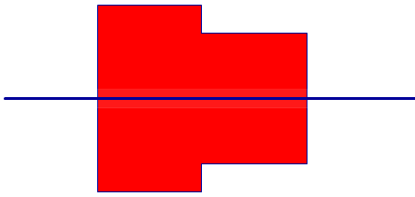
NI RES. LIK IMA SAMO 1 SIMETRALO.

Slide 26
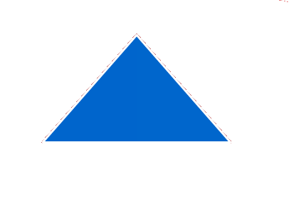
KOLIKO SIMETRAL IMA SPODNJI LIK? NARIŠI JIH IN KLIKNI NA PRAVILNI ODGOVOR.
1
2
3

Slide 27
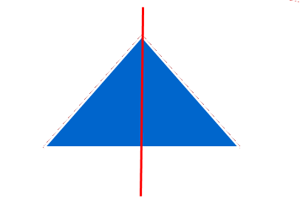
NI RES. LIK IMA SAMO 1 SIMETRALO.

Slide 28
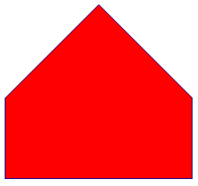
KOLIKO SIMETRAL IMA SPODNJI LIK? NARIŠI JIH IN KLIKNI NA PRAVILNI ODGOVOR.
01
1
2

Slide 29
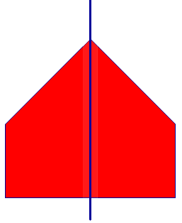
NI RES. LIK IMA SAMO 1 SIMETRALO.

Slide 30
KOLIKO SIMETRAL IMA SPODNJI LIK? NARIŠI JIH IN KLIKNI NA PRAVILNI ODGOVOR.
01
1
2

Slide 31
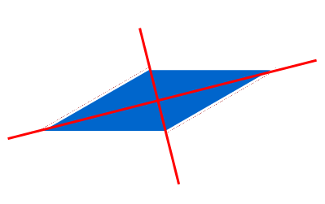
NI RES. LIK IMA 2 SIMETRALI.

Slide 32
KOLIKO SIMETRAL IMA SPODNJI LIK? NARIŠI JIH IN KLIKNI NA PRAVILNI ODGOVOR.
11
2
4

Slide 33
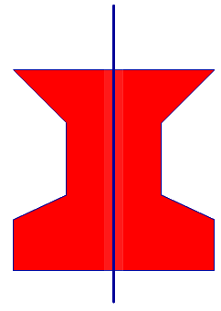
NI RES. LIK IMA SAMO 1 SIMETRALO.

Slide 34
KOLIKO SIMETRAL IMA SPODNJI LIK? NARIŠI JIH IN KLIKNI NA PRAVILNI ODGOVOR.
11
2
4

Slide 35
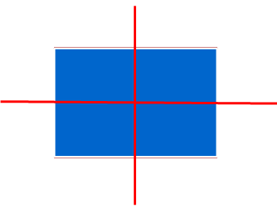
NI RES. LIK IMA 2 SIMETRALI.

Slide 36
KOLIKO SIMETRAL IMA SPODNJI LIK? NARIŠI JIH IN KLIKNI NA PRAVILNI ODGOVOR.
01
4
nešteto

Slide 37
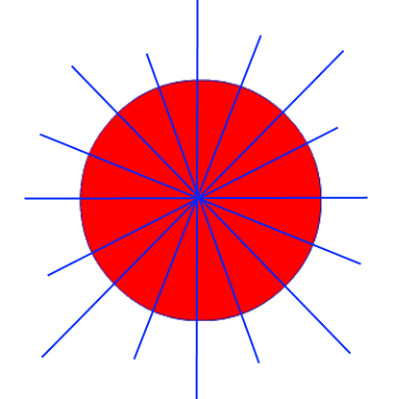
NI RES. LIK IMA NEŠTETO SIMETRAL.

